Slide 1
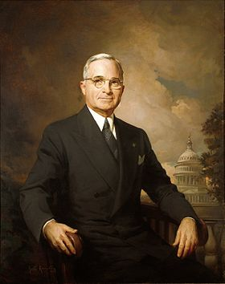
Га́ррі С. Тру́мен (англ. Harry S. Truman) ( 8 травня 1884 — † 20 січня 1972) — 33-й президент Сполучених Штатів (1945–1953).
Обраний віце-президентом 1944 року, заступив Франкліна Рузвельта на посаді президента після смерті останнього у квітні 1945 року і був переобраний в 1948 році.

Slide 2
Під час Першої світової війни Трумен служив офіцером артилерії. Після війни він став частиною політичної машини Тома Пендергаста і обраний комісіонером округи у штаті Міссурі, а потім сенатором США від штату Міссурі в 1934 році. Після того, як він отримав національну популярність в ролі голови військового комітету Трумена, він замінив віце-президента Генрі Воллеса у ролі кандидата у віце-президенти на виборах 1944 року та отримав посаду коли Рузвельт виграв вибори.

Slide 3
Правління Трумена було насичене подіями у міжнародних справах — завершення Другої світової війни, його рішення про застосування ядерної зброї проти Японії, заснування Організації Об'єднаних Націй, план Маршалла по відновленню Європи, доктрина Трумена у стримуванні комунізму, початок холодної війни, створення НАТО, а також Корейська війна. Корупція в адміністрації Трумена досягла уряду і високопоставлених співробітників Білого Дому. Республіканці зробили корупцію одним з центральних питань у виборній кампанії 1952 року.

Slide 4
Трумен, манери якого дуже відрізнялись від патриціанського Рузвельта, був народним, невибагливим президентом. Він популяризував такі словосполучення, як «the buck stops here» (вся відповідальність на мені) та «If you can't stand the heat, you better get out of the kitchen» (Взявся за гуж, не кажи, що не дуж).". Він перевершив низькі очікування багатьох політичних спостерігачів, які порівнювали його несприятливо з високо оцінюваним попередником. На різних етапах свого президентства Трумен отримав як найвищий так і найнижчий рейтинги схвалення громадськості в історії президентів. Вчені послідовно давали оцінку Трумену як одному з найвидатніших президентів США.

Slide 5
Доктрина Трумена (англ. Truman Doctrine) — зовнішньополітична програма, висунута президентом США Гаррі Труменом після Другої світової війни. Публічно була озвучена 12 березня 1947 року. Основою доктрини була політика «стримування» СРСР у всьому світі.
У розробці доктрини брали участь Джордж Кеннан, Аллен Даллес, Лой Хендерсон, Дін Ачесон та інші.
«Доктрина Трумена» була спрямована на обмеження комуністичних режимів, які посилилися після 2-ої світової війни 1939—1945, ведення безперервного тиску на СРСР та інших країн соціалістичного блоку, підтримка антикомуністичних сил та режимів. Поклала початок наданню широкої військової допомоги іншим країнам, що супроводжувалося створенням мережі військових баз на їх територіях.

Slide 6
Передбачала виділення в 1947—1948 фінансовому році 400 млн доларів для надання допомоги Греції і Туреччині під приводом комуністичної загрози з боку СРСР. Греції виділялося 300 млн дол., Туреччині — 100 млн дол. Угоди з Грецією і Туреччиною було підписано відповідно 20 червня і 12 липня 1947 р.
Греції, де відбувалася громадянська війна, що підживлювалася радянським керівництвом з військових баз у Болгарії та Югославії, і де комуністи, заохочувані Сталіним, рвалися до влади, Сполучені Штати Америки надали допомогу обсягом 300 млн дол., що дало змогу грекам подолати кризу.
У тому ж 1947 р. був оприлюднений ще масштабніший план оздоровлення Європи — план Маршалла.

Slide 7
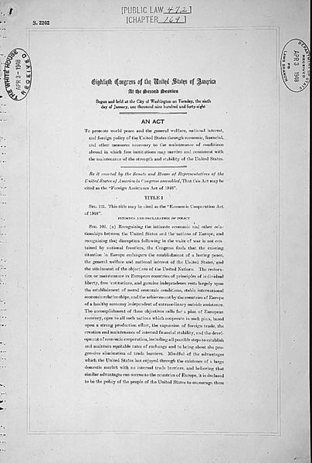
Пла́н Марша́лла (англ. European Recovery Program, Marshall Plan) — програма економічної допомоги Європі після Другої світової війни. Висунуто 1947 року держсекретарем США Джорджем К. Маршаллом (почала діяти в квітні 1948).
Однією з цілей програми була протидія поширенню впливу СРСР і соціалістичних ідей на країни Західної Європи. Економічна допомога надавалась лише за умови виконання певних вимог у політичній сфері, або в сучасних термінах — лише демократичним країнам. Деякі дослідники розглядають цю програму як фактичне оголошення Холодної війни СРСР.

Slide 8
Після завершення Другої світової війни, Європа особливо сильно страждала від її руйнівних наслідків. Це був час розвалу економіки, великої політичної нестабільності й численних особистих страждань. Таким був стан справ, коли на початку 1947 року армійський генерал Джордж Кетлетт Маршалл став міністром закордонних справ Сполучених Штатів. На конференції міністрів закордонних справ у березні 1947 року Маршалл зустрівся з Йосипом Сталіним і зрозумів, що Росія не зацікавлена в наданні допомоги Європі. Він розумів, що єдиною надією для Європи залишається допомога Сполучених Штатів. Він твердо вірив, що допомога у відновленні Європи й у досягненні економічної стабільності в цьому регіоні якнайкраще відповідає інтересам США.

Slide 9
Державний секретар США Джордж К. Маршалл став ініціатором програми відновлення Європи, покликаної підняти зруйновану війною економіку Європи. Виступаючи на церемонії вручення дипломів у Гарвардському університеті в червні 1947 року, він виклав програму, пізніше названу «Планом Маршалла».

Slide 10
У період з 1948 по 1952 роки план Маршалла був основою всієї європейської політики США й сприяв продовженню реалізації цілей, закладених у доктрині Трумена, були концептуальною й практичною підготовкою до здійснення плану й створенню НАТО (1949).
Він слугував першим важливим щаблем атлантичної інтеграції, у якій США міцно посіли домінуючу роль, і подальшого розвитку європейської й атлантичної інтеграції. Слід також врахувати, що вже до 1951 р. план Маршалла фактично перетворився на програму надання західноєвропейським країнам американської військової допомоги — програму «Взаємного забезпечення безпеки».

Slide 11
Програма відновлення європейської економіки ("план Маршала") був підтриманий Великобританією та Францією. Влітку 1947 р. на межнародній конференції в Парижі 16 скраїн дали згоду на участь в плані - Великобританія, Франція, Італія, Бельгія, Нідерланди, Люксембург, Швеція, Норвегія, Данія, Ірландія, Ісландія, Португалія, Австрія, Швейцарія, Греція, Турція. Від участі у плані Маршала відмовились СрСР, Албанія, Болгарія, Польща, Румунія, Чехословаччина, Югославія та Фінляндія. Країни-учасники плану Маршала заключили конвенцію про створення Організації європейської економічної співпраці, яка повинна була створити спільну "програму відновлення Європи". План почав виконуватись з квітня 1948 р.

Slide 12
Допомогу надавали з федерального бюджету США у вигляді безкоштовного постачання товарами, субсидій тапозичок. З квітня 1948 по грудень1951 р. США витратило за планом Маршала близько $17 млрд доларів, причому основну частину отримали Великобританія, Франція, Італія та Західна Німеччина, на яку також був поширений план Маршала в грудні 1949 г. 30 грудня1951 року план Маршала офиційно припинив свою дію та був замінений законом «взаємне забезпечення безпеки", що передбачало одночасне надання економічної, а також військової допомоги. В 1953 р. Джорджу Кетлету Маршалу якавтору програми «відновлення та розвитку Європи» було присуджено Нобелівську премію миру.

